Slide 1
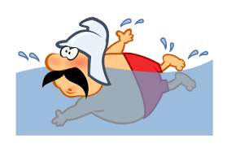
Hartowanie organizmu

Slide 2
Co to jest hartowanie?
Hartowanie – proces adaptowania ciała do niekorzystnych warunków zewnętrznych (głównie atmosferycznych) poprzez regularny kontakt z niesprzyjającymi bodźcami.
W odpowiednich dawkach i okolicznościach zwiększają one naszą tolerancję na zimno, ciepło, silny wiatr itp.
Efekt – zmniejsza się podatność na choroby.

Slide 3
„Hartowanie organizmu to zespół zabiegów i ćwiczeń fizycznych, mających na celu usprawnienie mechanizmów termoregulacji oraz zwiększenie odporności na zimno i zmiany temperatury otoczenia.”
(„Profilaktyka w pediatrii” red. B. Woynarowska, Wyd. Lekarskie PZWL 1998r.)
Hartowanie polega na poddaniu organizmu działaniom zmiennych, naturalnych bodźców termicznych (wody o zmiennej temperaturze, powietrza i jego ruchowi, słońca) w połączeniu z ćwiczeniami fizycznymi.
Działania te wywołują reakcje fizjologiczne miejscowe i ogólne.

Slide 4
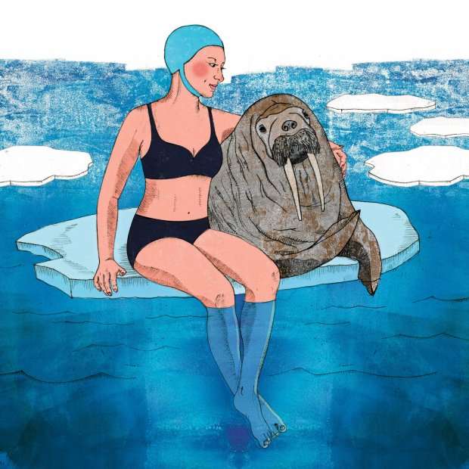
Trzy podstawy hartowania
Podstawą hartowania są trzy rzeczy:
przed rozpoczęciem hartowania musimy być zdrowi;
hartowanie ciała należy stopniować;
hartowanie to proces, który należy wykonywać systematycznie.
Co hartuje ciało?
Tutaj wyróżniamy trzy podstawowe rodzaje:
hartowanie powietrzem;
hartowanie wodą;
hartowanie promieniami słonecznymi.

Slide 5
Na co wpływa hartowanie?
Oczyszcza komórki;
Opóźniamy proces starzenia;
Poprawia krążenie krwi;
Poprawia system immunologiczny;
Usprawniamy regulację cieplną organizmu;
Zachowujemy elastyczność skóry;
Zwiększenie odporności;
Zwalczanie zagrażających nam wirusów.

Slide 6
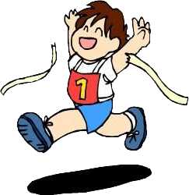
Przykładowe sposoby hartowania
Hartowanie za pomocą powietrza
Jest to najbardziej rozpowszechniony i najbardziej dostępny sposób hartowania. Kąpiele powietrzne zawsze powinniśmy łączyć z ruchem. Ruch na powietrzu dostatecznie wilgotnym, pozbawionym kurzu, bez ostrych zmiany ciśnienia atmosferycznego i temperatury doskonale hartuje. Innym sposobem jest chodzenie po domu w lekkim ubraniu, chodzenie boso po trawie lub piasku.
Np. chodzenie boso po rosie, brodzenie po wodzie, kamieniach, zimnej posadzce, a u osób już zahartowanych – puszystym śniegu.
Dla małych dzieci – sen na powietrzu we wszystkich porach roku.

Slide 7
Hartowanie za pomocą powietrza
Wskazówki praktyczne
1. Przebywać na świeżym powietrzu codziennie, nawet zimą.
2. Korzystać z kąpieli powietrznych systematycznie, w jak najlżejszym stroju.
3. W dniach wolnych przebywać na powietrzu bez kurzu przez kilka godzin (łączony z ruchem).
4. Często wietrzyć mieszkanie i miejsca pracy.
5. Gimnastykę poranną uprawiać przy otwartym oknie.

Slide 8
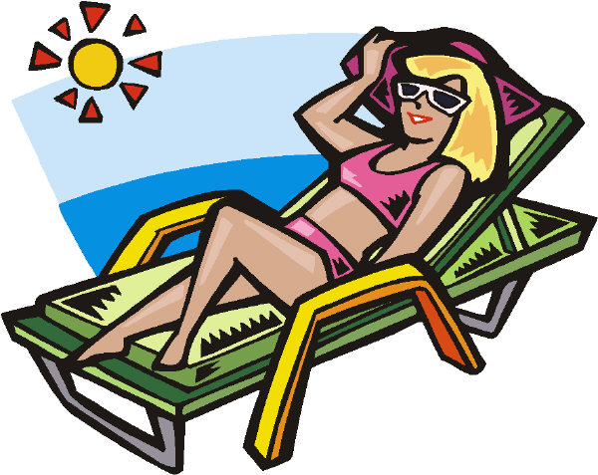
Przykładowe sposoby hartowania
Hartowanie promieniami słonecznymi
Promienie słoneczne działają na nasz organizm w różny sposób. Najlepiej jest korzystać ze słońca 1-1,5 h dziennie. Jeśli na skórze powstaje barwnik ochronny (opalenizna) możemy przedłużyć czas przebywania na słońcu.
Najkorzystniejsze warunki do początkowego hartowania promieniami słonecznymi występują na początku wiosny.

Slide 9
Hartowanie promieniami słonecznymi u dzieci
Wskazówki praktyczne
Pierwsze kąpiele powinny trwać od 4 minut (po jednej minucie w ułożeniu na plecach, brzuchu, obu bokach). Po każdych dwóch kąpielach dodaje się po jednej minucie na każdą stronę, do osiągnięcia 20 minut ogólnego czasu nasłonecznienia (30 minut u dzieci starszych).
Uwaga! Unikać nadmiernego nasłonecznienia.
Nosić lekkim ubiór, jasne nakrycie głowy i okulary przeciwsłoneczne.
Najlepszy czas na kąpiele słoneczne jest między godziną 8 - 10.
Kąpiel słoneczną kończy się polewaniem lub kąpielą wodną, którą rozpoczyna się wodą 26 – 28℃

Slide 10
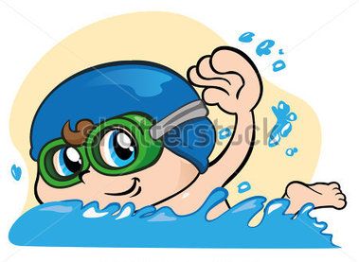
Przykładowe sposoby hartowania
Hartowanie za pomocą zabiegów wodnych
Przy stosowaniu zabiegów wodnych należy zachować rozwagę i ostrożność. Nigdy nie należy wchodzić do wody, gdy ciało jest rozgrzane. Najprostszą formą zabiegów wodnych jest nacieranie zmoczoną w wodzie tkaniną frotté lub gąbką, tuż po gimnastyce. Następną formę stanowi natrysk. Przy wysokiej temperaturze dobrze jest co pewnie czas udać się pod natrysk, aby uniknąć przegrzania. Kąpiele należy łączyć z pływaniem.

Slide 11
Hartowanie za pomocą zabiegów wodnych
Wskazówki praktyczne
Temperatura wody do kąpieli nie powinna być niższa niż 20℃.
Nie wskakiwać do wody, gdy ciało jest rozgrzane.
Podczas przebywania w wodzie najlepiej jest się poruszać.
Nie przebywać zbyt długo w zimnej wodzie.
Nie należy pływać bezpośrednio po posiłkach lub po dużych wysiłkach fizycznych.

Slide 12
W przypadku zabiegów zmiennocieplnych zabieg zakończyć zimna wodą i energicznymi ruchami kończyn przez 5 – 10 min.
Po zakończeniu zabiegu zimnego:
- osuszyć odkryte części ciała, z pozostałych części strząsnąć krople wody;
- nałożyć suchą, ciepłą koszulkę i skarpety,
- przez 5 do 10 minut ćwiczenia fizyczne lub marsz.
W razie przerwy między zabiegami rozpocząć od temperatury o 2 – 3℃ wyższej od stosowanej przed przerwą i skucić o ¼ czas jego trwania

Slide 13
Zabiegi wodne – przykłady
Natryski – początkowa temperatura wody 28 – 31℃, czas trwania zabiegu 30sek. Wydłużanie czasu trwania natrysku codziennie, aż do uzyskania 1,5 – 2 min. w temp. do 15℃.
Zmienno cieplne kąpiele stóp – zanurzenie stóp na 1 – 2 min. w wodzie o temp. 38 – 400C, następnie przełożenie ich na 1 – 2sek. do naczynia z wodą o temp. 28 – 300C. Zmianę wykonuje się trzykrotnie, kończąc zabieg zimna wodą. Codziennie temperaturę wody obniża się o 1 – 20C, aby po około 10 dniach dojść do temperatury 150C i czasu trzymania nóg w zimnej wodzie do 30 sek.

Slide 14
Szczególne uwagi
Grupa osób, które muszą koniecznie uważać z metodami hartowania: osoby starsze z problemami pochodzenia reumatycznego, osoby z anemią, osoby z niedowagą!
Zaleca się unikania w hartowaniu wszelkich metod ‘heroicznych’: kąpiel w przeręblach, zbyt lekkie ubieranie się podczas dużych mrozów, sypianie bez ubrania całą noc w chłodnych pomieszczeniach!
Proces hartowania należy dostosować do warunków klimatycznych, w których żyjemy!
Przed rozpoczęciem hartowania należy skontaktować się z lekarzem!
Hartowanie należy wykonywać systematycznie, bez długotrwałych przerw!

Slide 15
Hartowanie zwiększając potencjał zdrowia powinno być jednym z celów promocji zdrowia.

